Slide 1
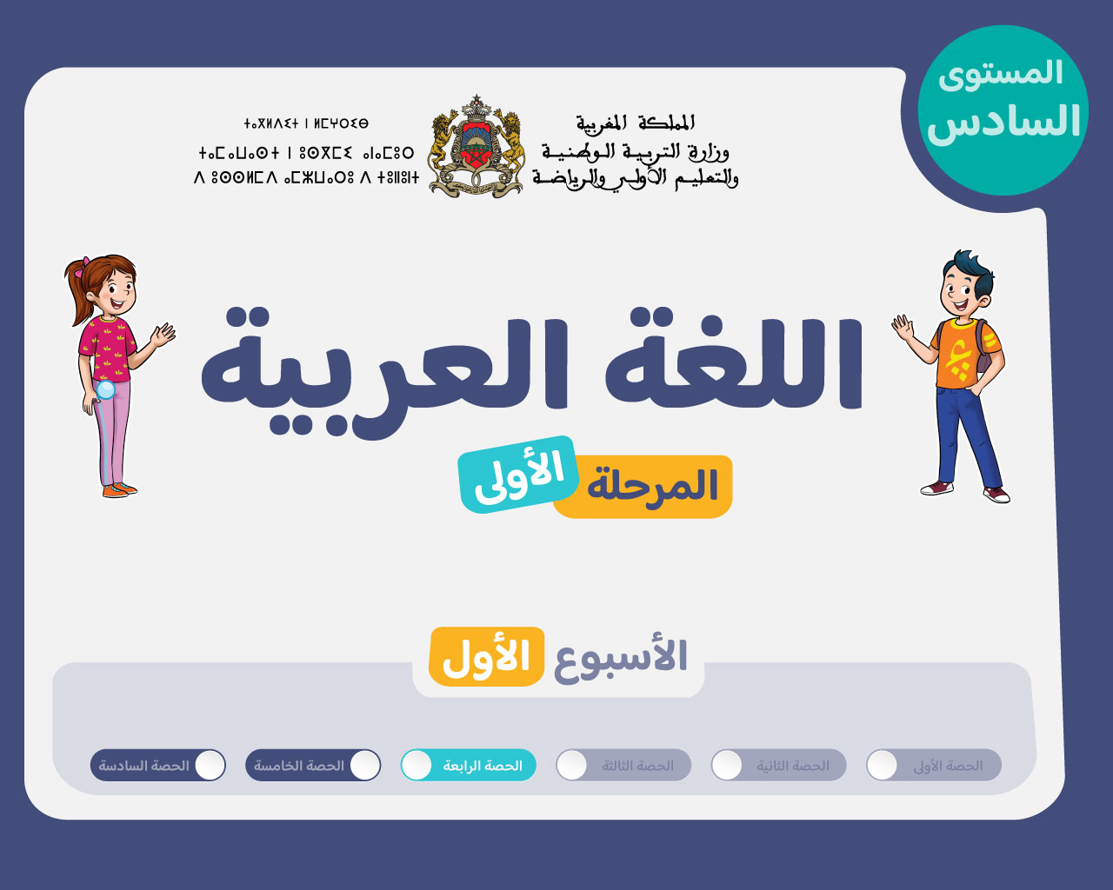

Slide 2






تعيين تلميذ(ة) للإجابة
توجيهات و شرح التعليمات
عرض فيديو
المرور بين الصفوف للمساعدة و تصحيح الإنجازات
عمل في ثنائيات
نهاية الشريط، المرور إلى الشريحة الموالية.

Slide 3

تنظيم حصص الأسبوع
اليوم 4 -
اليوم1 -
نشاط اعتيادي (10)د
إملاء (30)د
إنتاج كتابي – الحصة1 (30)د
نشاط اعتيادي (10)د
المعجم (30)د
الاستماع. (30)د
اليوم 5 -
اليوم2 -
نشاط اعتيادي (10)د
قراءة : الحصة -4- (30)د
إنتاج كتابي الحصة 2 (30)د
نشاط اعتيادي (10)
قراءة : الحصة -1- 30 د
قراءة الحصة-2- 30 د
اليوم 6 -
اليوم 3 -
نشاط اعتيادي (10)د
مراجعة توليف (شكل وفهم)+ دعم (60)د
نشاط اعتيادي (10)د
قراءة : الحصة-3- (30)د
الصرف والتحويل. (30)د
Révision
Lecture offerte

Slide 4






هيكلة الحصة
- 01 النشاط الاعتيادي
الطلاقة
- 02 إملاء
رسم همزتي الوصل والقطع
- 03 انتاج كتابي
تعبئة بطاقة المعلومات الشخصية

Slide 5

عند نهاية الحصة
على الأقل 80% من المتعلمين سيكونون قادرين على:
قراءة فقرة دون أخطاء؛
رسم الهمزة في أول الكلمة بشكل صحيح.
تعبئة بطاقة المعلومات الشخصية.

Slide 6
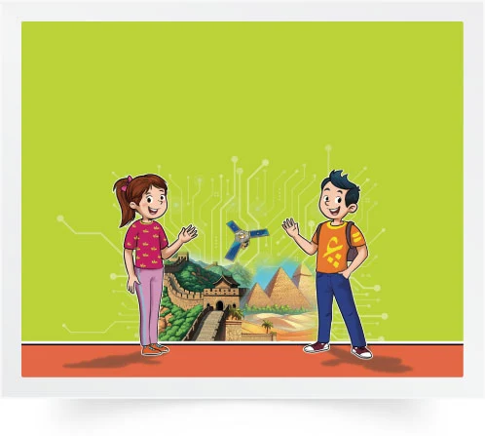
مرحبا بكم ، سنبدأ حصة اللغة العربية.
إختام الحصة
إنتاج كتابي
إملاء
نشاط اعتيادي

Slide 7
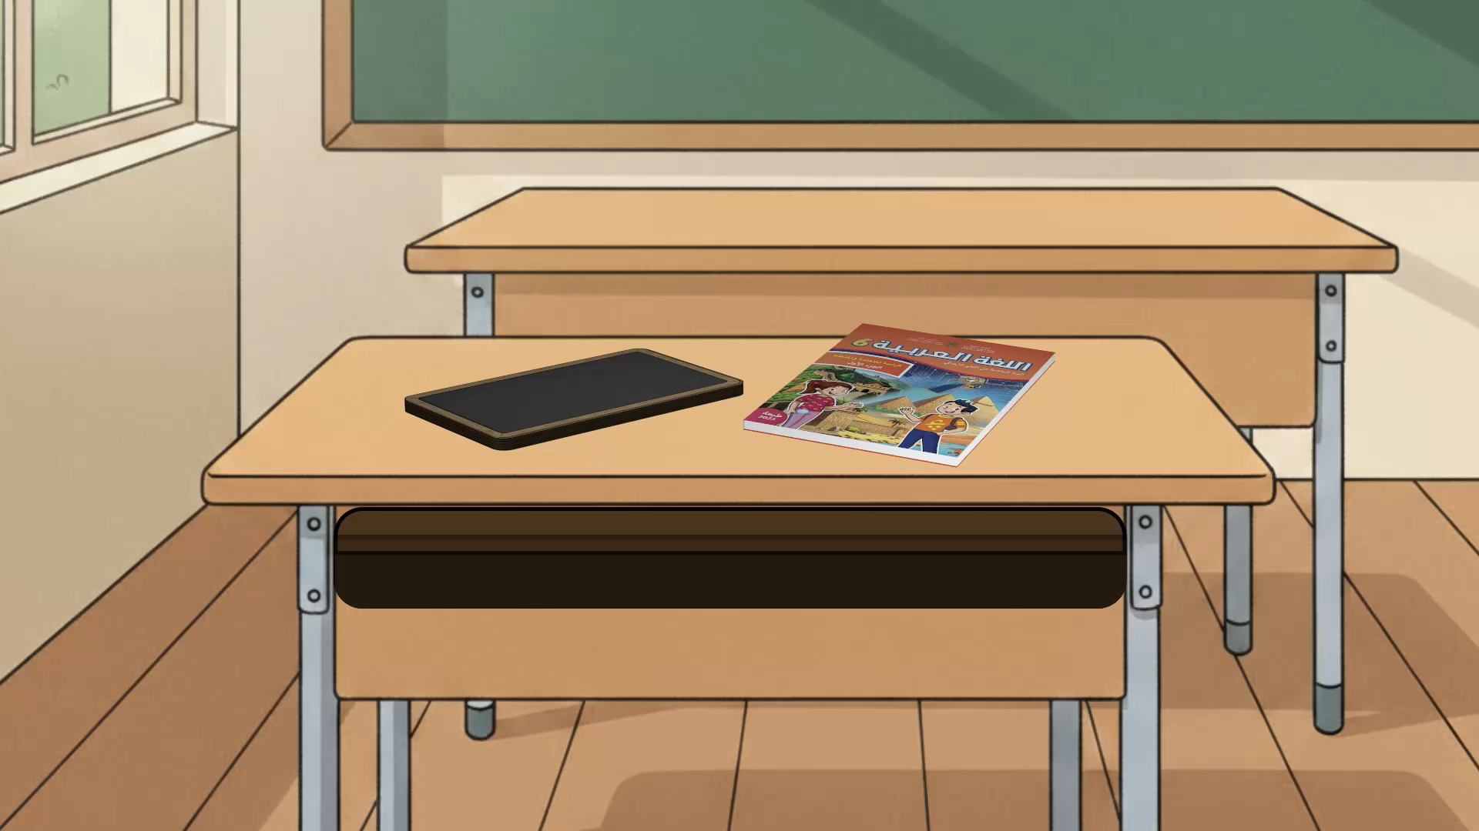
ضعوا الكراسة واللوحة في القمطر
إختام الحصة
إنتاج كتابي
إملاء
نشاط اعتيادي

Slide 8
النشاط الاعتيادي
- 01 النشاط الاعتيادي
الطلاقة

Slide 9
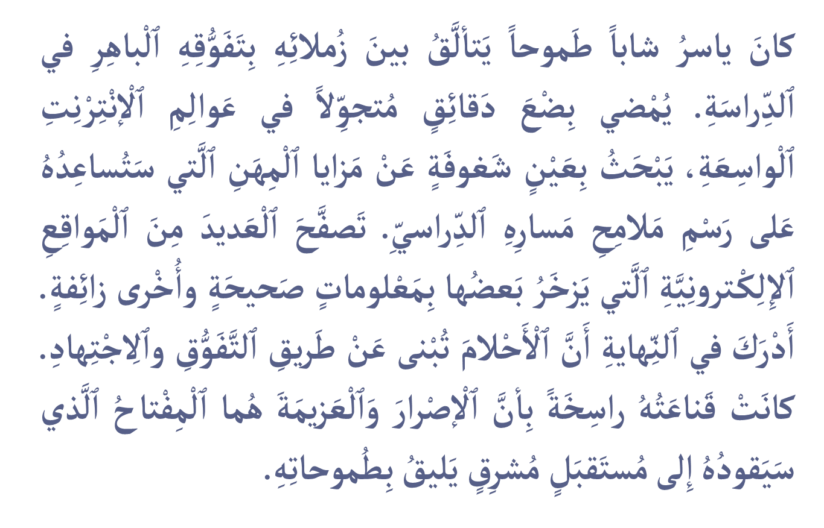
انتبهوا. سأقرأ محترما ضوابط القراءة المعبرة.
إختام الحصة
إنتاج كتابي
إملاء
نشاط اعتيادي

Slide 10

من يقرأ؟ . الفائز في هذه الحصة من ارتكب أقل عدد من الأخطاء.
إختام الحصة
إنتاج كتابي
إملاء
نشاط اعتيادي

Slide 11

الفائزون في هذه الحصة هم ...........................................................................
إختام الحصة
إنتاج كتابي
إملاء
نشاط اعتيادي

Slide 12
بعد قراءتك للنص، اكتب ما تعلمته من تجربة ياسر مع الانترنت. أمامكم دقيقتان
إختام الحصة
إنتاج كتابي
إملاء
نشاط اعتيادي
لِمَ كانَ ٱلشّابُّ ياسِرٌ يَسْتَعْمِلُ ٱلْإِنْتِرْنِت؟

Slide 13
إملاء
- 02 إملاء
رسم همزتي الوصل والقطع

Slide 14
درسنا اليوم في الإملاء هو كتابة الهمزة في بداية كلمات.
إختام الحصة
إنتاج كتابي
إملاء
نشاط اعتيادي
إِسْلامٌ
اِسْتَعِدَّ
أَرْضٌ
أُمٌّ
اِسْمٌ
اُدْخُلْ

Slide 15
هذه الكلمات تبتدئ بهمزة قطع؛ من يقرأ؟ وهذه تبتدئ بهمزة وصل – من يقرأ
إختام الحصة
إنتاج كتابي
إملاء
نشاط اعتيادي
هَمْزَةُ وَصْلٍ
هَمْزَةُ قَطْعٍ
اِسْتَعِدَّ
إِسْلامٌ
اِسْمٌ
أَرْضٌ
اُدْخُلْ
أُمٌّ

Slide 16
الآن، انتبهوا معي، أُرِيدُ أَنْ أَكْتُبَ كَلِمَةَ «ا رْسُمْ"
إختام الحصة
إنتاج كتابي
إملاء
نشاط اعتيادي
…رْسُمْ

Slide 17
أَسْمَعُ فِي بِدَايَةِ الكَلِمَةِ هَمْزَةً (أُ). هَلْ يَتَعَلَّقُ الأَمْرُ بِهِمْزَةِ قَطْعٍ أَمْ هَمْزَةِ وَصْلٍ؟
إختام الحصة
إنتاج كتابي
إملاء
نشاط اعتيادي
…رْسُمْ

Slide 18
لأحدد الهمزة المناسبة أستعمل حيلة ذكية: أضيف واو العطف قبل الكلمة وأنطقها.
إختام الحصة
إنتاج كتابي
إملاء
نشاط اعتيادي
وَارْسُمْ

Slide 19
لم أنطق الهمزة. إذن فهي همزة وصل. أرسمها ولا أنطقها وسط الكلام هكذا:
إختام الحصة
إنتاج كتابي
إملاء
نشاط اعتيادي
وَٱرْسُمْ

Slide 20
وإذا جاءت في أَول الكلام أقول (اُرسم)، أنطق الهمزة و أرسم ضمة فوق الألف.
إختام الحصة
إنتاج كتابي
إملاء
نشاط اعتيادي
همزة وصل
وَسَطَ ٱلْكَلامِ
في أَوَّلِ ٱلْكَلامِ
وَٱرْسُمْ
اُرْسُمْ

Slide 21
الآن، سأطبق نفس الحيلة لكتابة همزة ...سبوعٌ
إختام الحصة
إنتاج كتابي
إملاء
نشاط اعتيادي
؟
.....سْبوعٌ

Slide 22
وأسبوعٌ – نطقت الهمزة وسط الكلام؛ إذن هي همزة قطع
إختام الحصة
إنتاج كتابي
إملاء
نشاط اعتيادي
أُسْبوع
وَأُسْبوعٌ

Slide 23
من يذكرنا بكيفية التأكد من الرسم السليم للهمزة في بداية الكلمة؟ 
إختام الحصة
إنتاج كتابي
إملاء
نشاط اعتيادي
كَيْفَ أتَحَقَّقُ مِنَ الرَّسْم السَّليم لِلْهَمْزَةِ في بِدايَةِ ٱلْكَلِمَةِ؟
أَنْطِقُ ٱلْكَلِمَةَ بَعْدَ حَرْفِ ٱلْواوِ.
أَرْسُمُها هَمْزَةَ وَصْلٍ إِذا لَمْ أَنْطِقْها بَعْدَ ٱلْواوِ:
اُكْتُبْ وَ ٱكْتُبْ
أَرْسُمُها هَمْزَةَ قَطْعٍ إِذا نَطَقْتُها بَعْدَ ٱلْواوِ:
أَيّامٌ و أَيّام

Slide 24
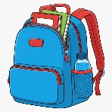

خذوا الألواح
إختام الحصة
إنتاج كتابي
إملاء
نشاط اعتيادي

Slide 25
اكتبوا الكلمة مع رسم الهمزة المناسبة 
إختام الحصة
إنتاج كتابي
إملاء
نشاط اعتيادي
عتِذارٌ
؟
....

Slide 26
صححوا. من يشرح كيف عرف أن الأمر يتعلق بهمزة وصل؟
إختام الحصة
إنتاج كتابي
إملاء
نشاط اعتيادي
اِ
عتِذارٌ
....

Slide 27
اكتبوا الكلمة مع رسم الهمزة المناسبة 
إختام الحصة
إنتاج كتابي
إملاء
نشاط اعتيادي
بْريقٌ
؟
....

Slide 28
صححوا. من يشرح كيف عرف أن الأمر يتعلق بهمزة قطع؟
إختام الحصة
إنتاج كتابي
إملاء
نشاط اعتيادي
إِ
بْريقٌ
....

Slide 29
اكتبوا الكلمة مع رسم الهمزة المناسبة
إختام الحصة
إنتاج كتابي
إملاء
نشاط اعتيادي
سامَةُ
؟
....

Slide 30
صححوا. من يشرح كيف عرف أن الأمر يتعلق بهمزة قطع؟
إختام الحصة
إنتاج كتابي
إملاء
نشاط اعتيادي
أُ
سامَةُ
....

Slide 31
اكتبوا الكلمة مع رسم الهمزة المناسبة
إختام الحصة
إنتاج كتابي
إملاء
نشاط اعتيادي
لْمَساءُ
؟
....

Slide 32
صححوا. من يشرح كيف عرف أن الأمر يتعلق بهمزة وصل؟
إختام الحصة
إنتاج كتابي
إملاء
نشاط اعتيادي
اَ
لْمَساءُ
....

Slide 33
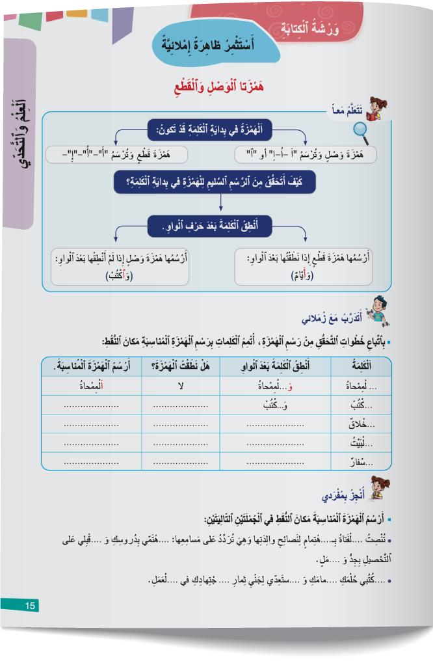
حذوا كراساتكم الصفحة رقم -15-
إختام الحصة
إنتاج كتابي
إملاء
نشاط اعتيادي

Slide 34

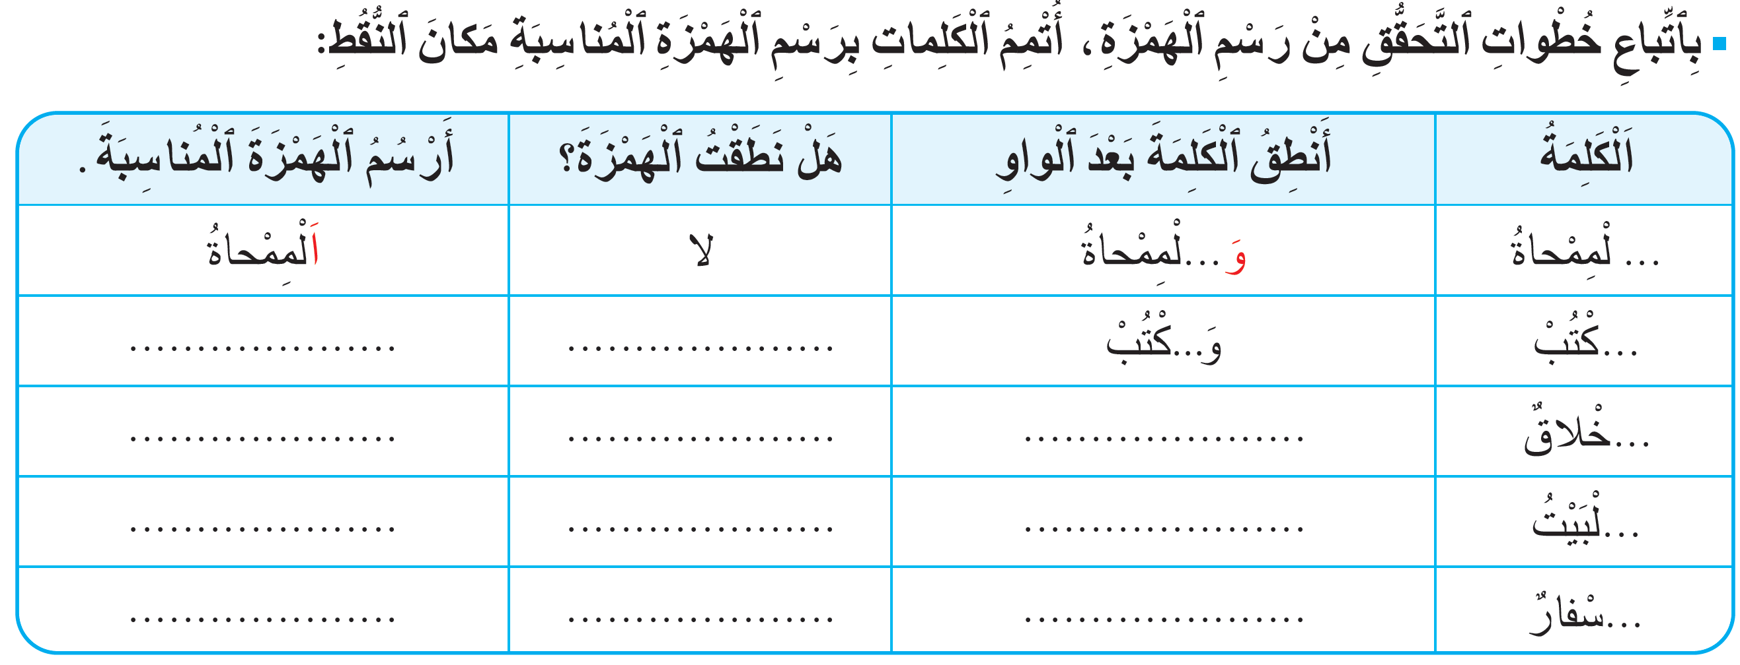
أنجزوا بشكل فردي النشاط . أمامكم 3 دقائق
إختام الحصة
إنتاج كتابي
إملاء
نشاط اعتيادي

Slide 35
في ثنائيات؛ ناقشوا إجاباتكم – أمامكم دقيقة
إختام الحصة
إنتاج كتابي
إملاء
نشاط اعتيادي

Slide 36
صححوا إنجازاتكم
إختام الحصة
إنتاج كتابي
إملاء
نشاط اعتيادي
اُكْتُبْ
لا
أَخْلاقٌ
نعم
اَلْبَيْتُ
لا
أَسْفارٌ
نعم

Slide 37
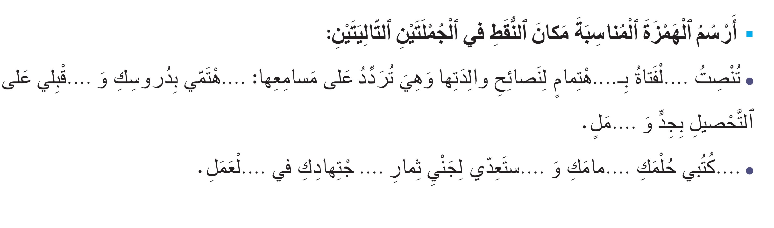
على الصفحة نفسها. أنجزوا بشكل فردي النشاط. أمامكم دقيقتان
إختام الحصة
إنتاج كتابي
إملاء
نشاط اعتيادي

Slide 38
من يقرأ؟ صححوا. سأمر بين الصفوف لأتحقق من إنجازاتكم.
إختام الحصة
إنتاج كتابي
إملاء
نشاط اعتيادي
أَ
اِ
ٱ
ٱ
أَ
ٱ
ٱ
ٱ
أَ
اُ

Slide 39
إنتاج كتابي
- 03 انتاج كتابي
تعبئة بطاقة المعلومات الشخصية

Slide 40

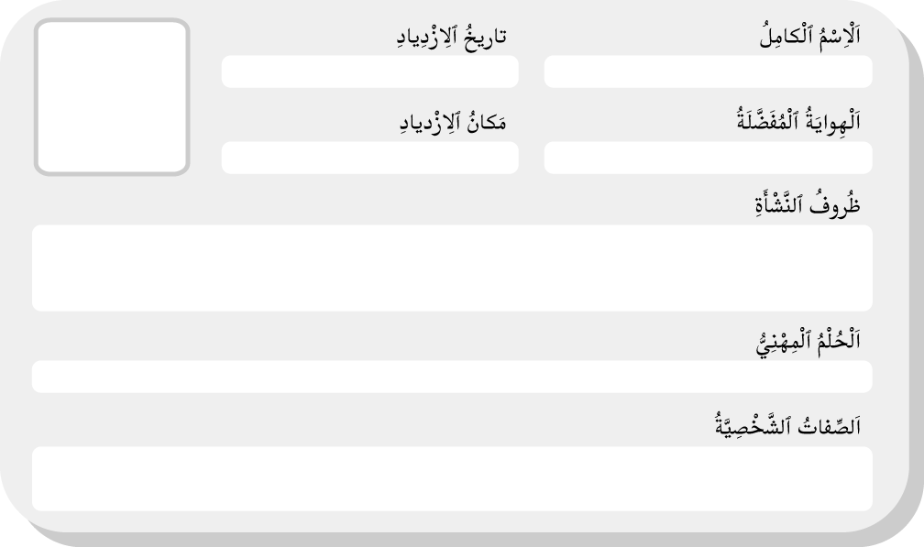
ستتعلمون في هذه الحصة كيف تجمعون معلومات عن شخص للتعريف به.
إختام الحصة
إنتاج كتابي
إملاء
نشاط اعتيادي

Slide 41
هذه بطاقة المعلومات الشخصية التي سنستعملها. من يقرأ عناصرها؟
إختام الحصة
إنتاج كتابي
إملاء
نشاط اعتيادي

Slide 42
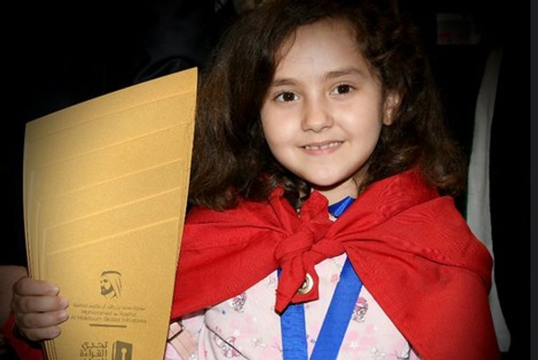
الان. انتبهوا معي كيف سأملأ البطاقة التعريفية للطفلة مريم أمجون.
إختام الحصة
إنتاج كتابي
إملاء
نشاط اعتيادي

Slide 43
أولا، أحدد المعلومات التي أريد البحث عنها للتعريف بالطفلة مريم أمجون . من يقرأ؟
إختام الحصة
إنتاج كتابي
إملاء
نشاط اعتيادي

Slide 44

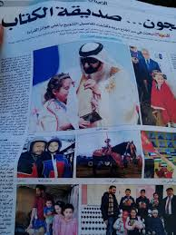
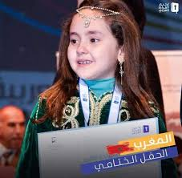
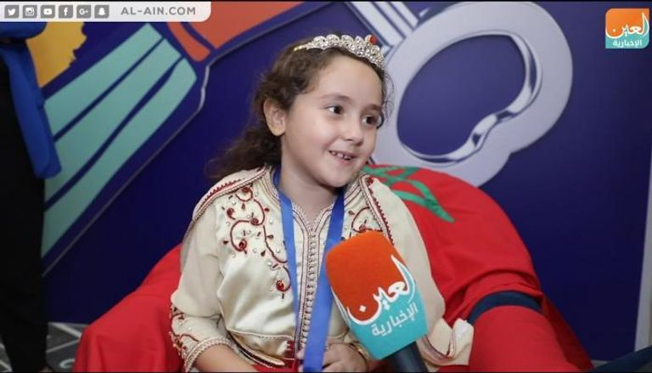
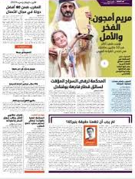
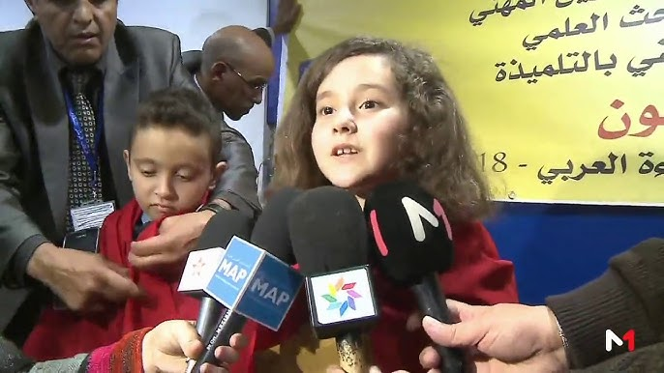
ثانيا: أبحث في المعلومات المطلوبة و أتحقق من صحتها.
إختام الحصة
إنتاج كتابي
إملاء
نشاط اعتيادي

Slide 45
ثالثا. أدون المعلومات على البطاقة بعد التحقق من صحتها.
إختام الحصة
إنتاج كتابي
إملاء
نشاط اعتيادي
1 ماي 2009
مريم أمجون
بَلْدَةٌ قَريبَةٌ مِنْ مَدينَةِ تِيسَّةَ بِإِقْليمِ تاوْنات
قِراءَةُ ٱلْقِصَصِ وَٱلْكُتُبِ
وُلِدَتْ في بيئَةٍ تَعْليمِيَّةٍ تُشَجِّعُ عَلى ٱلْقِراءَةِ وَٱلْمَعْرِفَةِ، إِذْ يَعْمَلُ والِدُها أُسْتاذًا لِلْفَلْسَفَةِ، وَوالِدَتُها مُدَرِّسَةً لِلْعُلومِ ٱلطَّبيعِيَّةِ.
نَشَأَتْ بَيْنَ ٱلْكُتُبِ بِفَضْلِ دَعْمِ وَالِدَيْها، ٱللَّذَيْنِ حَرِصا عَلى تَغْذِيَةِ فُضولِها ٱلْعِلْمِيِّ وَتَوْفيرِ ٱلْكُتُبِ لَها مُنْذُ سِنٍّ مُبَكِّرَةٍ.
مُهَنْدِسَةٌ مِعْمارِيَّةٌ.
ٱلثِّقَةُ بِٱلنَّفْسِ، فَصاحَةٌ لُغَوِيَّةٌ، ٱلشَّجاعَةُ رَغْمَ صِغَرِ ٱلسِّنِّ، ٱلْفُضولُ ٱلْمَعْرِفِيُّ، شَغَفٌ كَبيرٌ بِٱلْقِراءَةِ وَٱلْكِتابَةِ.

Slide 46
من يقرأ بطاقة المعلومات الشخصية الخاصة بالطفلة مريم أمجون. (ثلاث قراءات )
إختام الحصة
إنتاج كتابي
إملاء
نشاط اعتيادي
1 ماي 2009
مريم أمجون
بَلْدَةٌ قَريبَةٌ مِنْ مَدينَةِ تِيسَّةَ بِإِقْليمِ تاوْنات
قِراءَةُ ٱلْقِصَصِ وَٱلْكُتُبِ
وُلِدَتْ في بيئَةٍ تَعْليمِيَّةٍ تُشَجِّعُ عَلى ٱلْقِراءَةِ وَٱلْمَعْرِفَةِ، إِذْ يَعْمَلُ والِدُها أُسْتاذًا لِلْفَلْسَفَةِ، وَوالِدَتُها مُدَرِّسَةً لِلْعُلومِ ٱلطَّبيعِيَّةِ.
نَشَأَتْ بَيْنَ ٱلْكُتُبِ بِفَضْلِ دَعْمِ وَالِدَيْها، ٱللَّذَيْنِ حَرِصا عَلى تَغْذِيَةِ فُضولِها ٱلْعِلْمِيِّ وَتَوْفيرِ ٱلْكُتُبِ لَها مُنْذُ سِنٍّ مُبَكِّرَةٍ.
مُهَنْدِسَةٌ مِعْمارِيَّةٌ.
ٱلثِّقَةُ بِٱلنَّفْسِ، فَصاحَةٌ لُغَوِيَّةٌ، ٱلشَّجاعَةُ رَغْمَ صِغَرِ ٱلسِّنِّ، ٱلْفُضولُ ٱلْمَعْرِفِيُّ، شَغَفٌ كَبيرٌ بِٱلْقِراءَةِ وَٱلْكِتابَةِ.

Slide 47
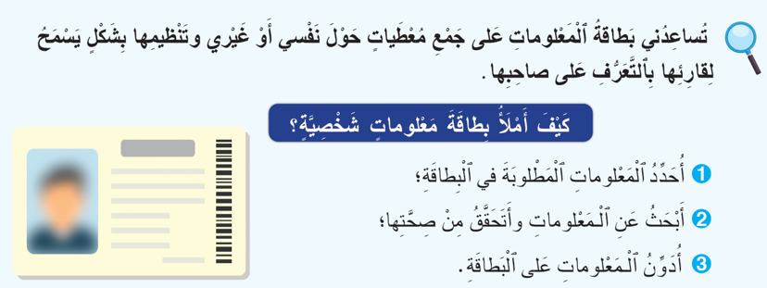
من يذكرنا بالخطوات التي سلكتاها لتعبئة بطاقة المعلومات الشخصية؟
إختام الحصة
إنتاج كتابي
إملاء
نشاط اعتيادي

Slide 48

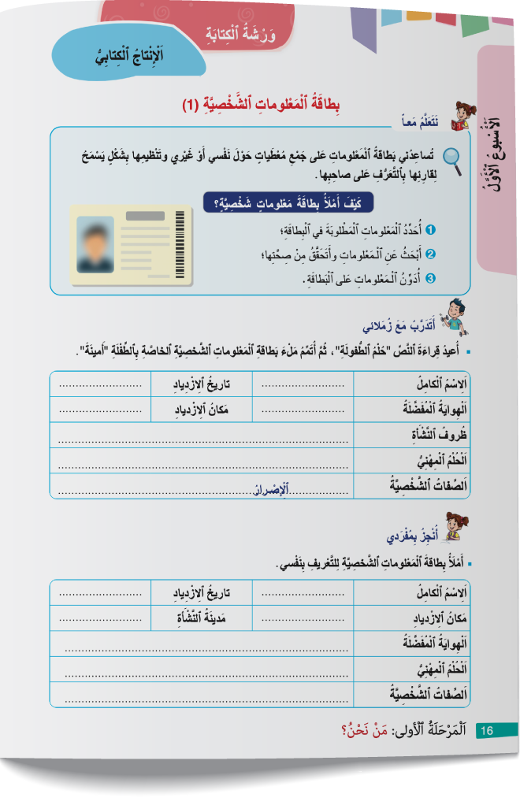
خذوا كراساتكم الصفحة رقم-16- . أنجزوا النشاط بشكل ثنائي في حدود " 5 دقائق "
إختام الحصة
إنتاج كتابي
إملاء
نشاط اعتيادي

Slide 49
من يقرأ المعلومات الخاصة بالطفلة أمينة.
إختام الحصة
إنتاج كتابي
إملاء
نشاط اعتيادي
سنة 2013
أمينة
قَرْيَةٌ جَبَلِيَّةٌ
قِراءَةُ ٱلْكُتُبِ وَٱلْمَوْسوعاتِ
كانَتْ تُساعِدُ أُمَّها في أَعْمالِ ٱلْبَيْتِ؛
اِسْتَطاعَتْ مُواصَلَةَ ٱلدِّراسَةِ بِفَضْلِ إِصْرارِ أُمِّها وَتَمَكُّنِها مِنْ إِقْناعِ أَفْرادِ ٱلْعائِلَةِ بِذلِكَ.
وُلِدَتْ في أُسْرَةٍ قَرَوِيَّةٍ؛
فَقَدَتْ والِدَها في سِنٍّ مُبَكِّرَةٍ؛
طَبيبَةٌ
اَلْإِِصْرارُ – اَلْمُثابَرَةُ – اَلِاجْتِهادُ – اَلصَّبْرُ – اَلشَّجاعَةُ – اَلتَّحَدّي...

Slide 50
على الصفحة نفسها. أنجزوا بشكل فردي نشاط " أنجز بمفردي". من يقرأ النشاط؟
إختام الحصة
إنتاج كتابي
إملاء
نشاط اعتيادي

Slide 51
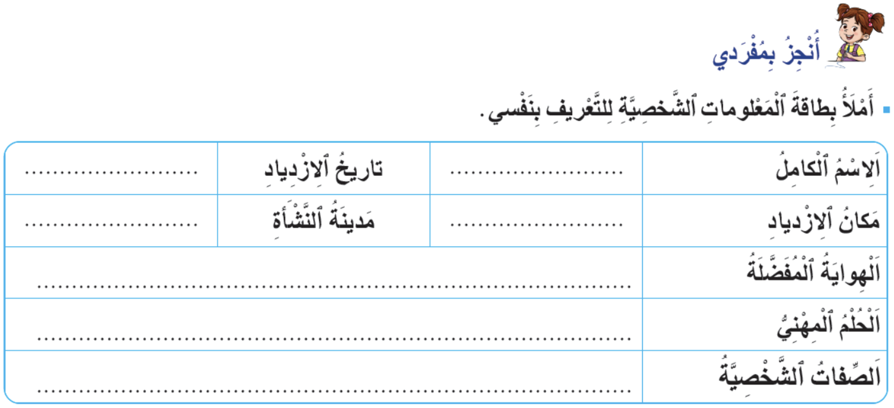
من يقرأ بطاقة معلوماته الشخصية ؟
إختام الحصة
إنتاج كتابي
إملاء
نشاط اعتيادي

Slide 52
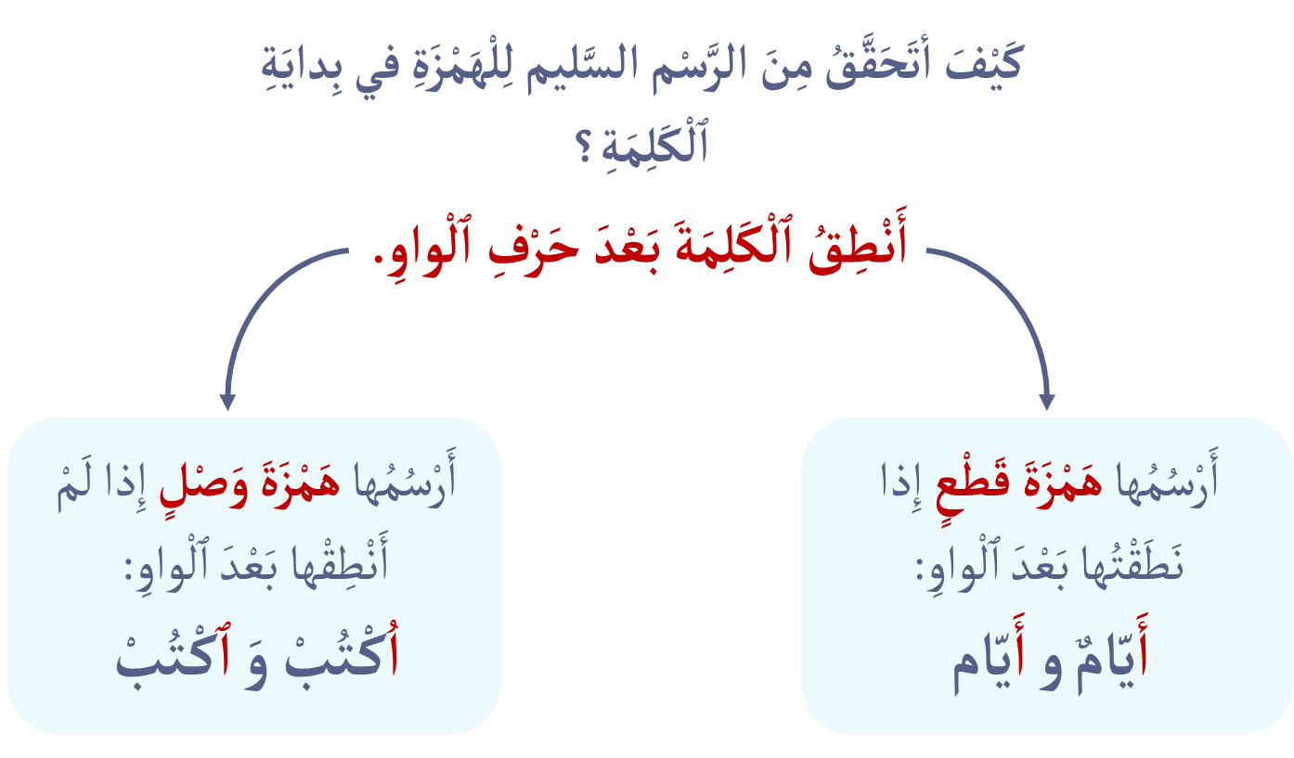
من يذكرنا بطريقة تحديد الرسم المناسب للهمزة في بداية الكلمة؟
إختام الحصة
إنتاج كتابي
إملاء
نشاط اعتيادي

Slide 53

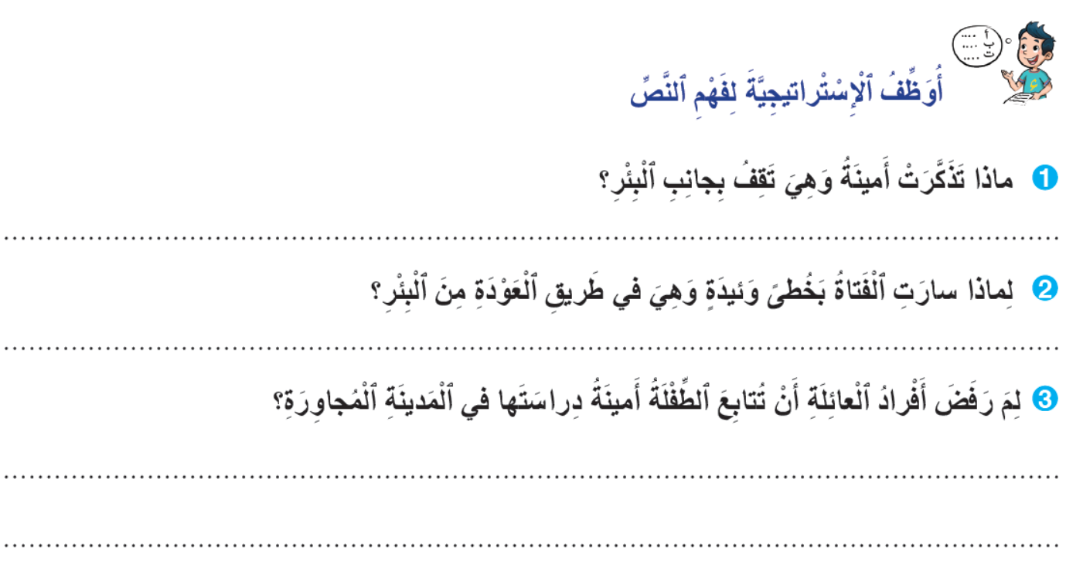
سجلوا الواجب المنزلي المتعلق بنشاط "أوظف استراتيجية الفهم"
إختام الحصة
إنتاج كتابي
إملاء
نشاط اعتيادي
×
×
×

Slide 54

إلى اللقاء في الحصة المقبلة.
إختام الحصة
إنتاج كتابي
إملاء
نشاط اعتيادي

Slide 55
بناء على إنجازات المتعلمين خلال الممارسة المستقلة
ما تقديرك لنسبة التحكم في هدف الدرس؟
تسجل النسبة على صفحة اليوم من مذكرة الأستاذ.

